Slide 1
Analisis Makro dengan Pendekatan SHIP Terhadap Kepuasan Kerja Pada Bagian Moulded di PT.XYZ
Oleh:
Ayu Widiyanti,
Boy Isma Putra
Progam Studi Teknik Industri
Universitas Muhammadiyah Sidoarjo
Agustus, 2023

Slide 2
Pendahuluan
PT. XYZ Indonesia merupakan perusahaan yang bergerak pada manufakturing sepatu serta aksesoris. Ada beberapa bagian produki dengan sistem kerja yang tidak relevan pada PT. XYZ yaitu salah satunya adalah bagian moulded. Sistem kerja produksi bagian moulded memiliki banyak aspek makro.
Dilihat dari data rekapitulasi absensi mulai bulan januari sampai desember tahun 2019 jumlah karyawan yang tidak masuk kerja meningkat hampir 70% akibatnya terjadi penurunan produktivitas, hal ini mengakibatkan terganggunya proses produksi menjadi tidak optimal dan juga berkurangnya output yang dihasilkan sehingga perlu adanya proses perbaikan sistem
Teori ergonomi yang mampu mengelola suatu aktivitas pada tempat kerja. Makro ergonomi diterapkan secara sistemik

Slide 3
Pertanyaan Penelitian (Rumusan Masalah)
Adapun masalah yang akan dibahas dengan latar belakang yang telah diangkat adalah sebagai berikut:
Variabel apa saja yang mempengaruhi tingkat produktivitas kerja di PT. XYZ?
Bagaimana cara melakukan perbaikan system kerja dengan metode SHIP terhadap produktivitas kerja pada bagian proses moulded.

Slide 4
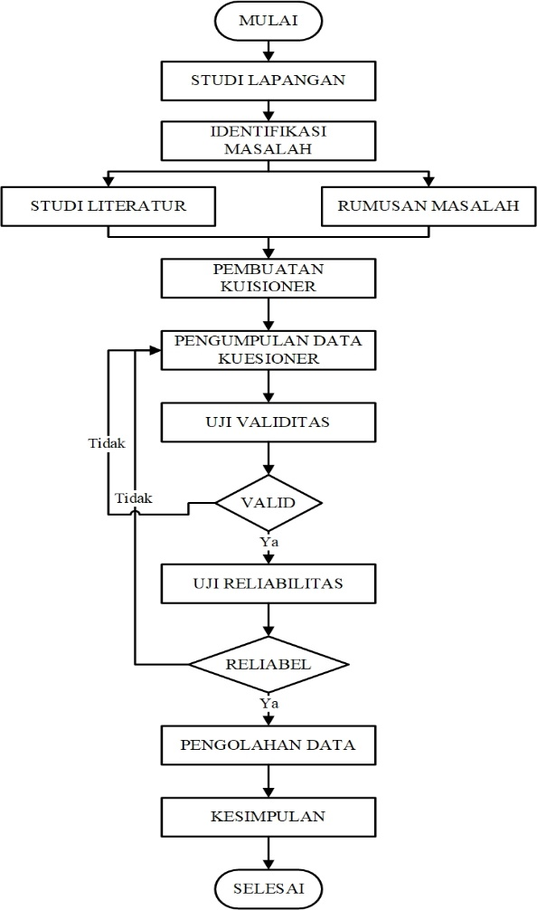
Metode
Metode Kuantitatif, pada proses ini dilakukan dengan cara mengumpulkan data kuesioner yang akan dibagikan kepada karyawan di area Moulded.
Metode Kualitatif, pada proses ini dilakukan dengan survei literatur yang terkait dengan pengukuran kualitas secara naratif.

Slide 5
Hasil
UJI DATA
VALIDITAS
RELIABILITAS
Dari uji validitas data pada tingkat harapan dan tingkat kinerja didapat nilai R hitung secara keseluruhan lebi dari > R tabel, dengan demikian dapat dikatakan data butir pertanyaan kuesioner adalah valid.
Hasil uji reliabilitas tingkat harapan mampu mempengaruhi produktivitas kerja dilihat dari uji parsial (uji t) adalah faktor pelatihan (X1) dengan nilai sig. 0,00, kemudian faktor mental dan kemampuan fisik karyawan (X2) dengan nilai sig. 0,14, yang terakhir hubungan antara atasan dan bawahan (X3) dengan nilai sig. 0,07.

Slide 6
Hasil
METODE SERVQUAL
Rumus matematis untuk mencari gap (tingkat kepuasan) adalah sebagai berikut:
Dimana:
∑X² = Jumlah kuadrat skor dalam distribusi X
∑X = Jumlah skor dalam distribusi X
N = Jumlah responden
Contoh Perhitunga σ1 =$\frac{1599−\frac{{355}^{2}}{80}}{80}$ = 0,296

Slide 7
Hasil
Tabel 1. Uji Validitas
Pernyataan | Rhitung | Rtabel | Keterangan
Item 1 | 0.485 | 0.2199 | Valid
Item 2 | 0.589 | 0.2199 | Valid
Item 3 | 0.485 | 0.2199 | Valid
Item 4 | 0.318 | 0.2199 | Valid
Item 5 | 0.442 | 0.2199 | Valid
Item 6 | 0.331 | 0.2199 | Valid
Item 7 | 0.389 | 0.2199 | Valid
Item 8 | 0.271 | 0.2199 | Valid
Item 9 | 0.403 | 0.2199 | Valid
Item 10 | 0.593 | 0.2199 | Valid
Item 11 | 0.589 | 0.2199 | Valid
Item 12 | 0.441 | 0.2199 | Valid
Item 13 | 0.477 | 0.2199 | Valid
Item 14 | 0.343 | 0.2199 | Valid
Item 15 | 0.288 | 0.2199 | Valid
Item 16 | 0.371 | 0.2199 | Valid
Item 17 | 0.334 | 0.2199 | Valid
Item 18 | 0.299 | 0.2199 | Valid
Item 19 | 0.424 | 0.2199 | Valid
Item 20 | 0.593 | 0.2199 | Valid
Item 21 | 0.348 | 0.2199 | Valid

Slide 8
Hasil
METODE UJI REABILITAS
Rumus matematis untuk mencari weight factor dan weight score adalah sebagai berikut:
WF = (3,11/ 58,74) x 100%
WF = 5,30%
WS = WFi x MSS (Rata-rata kinerja)
WS = 5,30 x 2,92
WS = 15,48

Slide 9
Hasil
Pengolahan Metode SHIP
Hasil penilaian Produktivitas Kerja menggunakan Analisis Ergonomi Makro dengan Pendekatan SHIP karyawan dapat dilihat pada tabel di bawah ini:
Variabel | Pertanyaan | Nilai
 |  | SS | S | R | TS | STS
Sistemik | Produksi penyamakan kulit harus dilakukan dengan teliti dan juga terstruktur sehingga membutuhkan alat yang mumpuni | 65 | 15 | 0 | 0 | 0
 | Alat yang mumpuni akan menunjang hasil produksi penyamakan kulit | 40 | 30 | 0 | 10 | 0
 | Keakuratan dan ketelitian akan hasil produksi merupakan hal yang harus diutamakan | 10 | 55 | 5 | 10 | 0
 | Perbaikan atau evaluasi konsep ataupun metode merupakan hal yang sangat penting demi perbaikan kualitas produksi kedepannya | 50 | 25 | 0 | 5 | 0
Holistik | Pendekatan ini digunakan bagian moulded perhatikan masalah yang akan dihadapi dan faktor yang diperlukan oleh karyawan | 35 | 45 | 0 | 0 | 0
 | Pendekatan yang digunakan harus diselaraskan dalam kemampuan dan ketidakmampuan oleh karyawan | 5 | 70 | 5 | 0 | 0
 | Pendekatan yang digunakan pada bagian moulded terkait dengan alat produksi yang ada dan sudah beroperasi dan macam alat lain harus selalu ditinjau | 15 | 30 | 30 | 5 | 0
 | Pendekatan yang digunakan pada kegiatan ini memperhatikan faktor-faktor lingkungan yang ada | 20 | 50 | 10 | 0 | 0
Interdisi pliner | Melibatkan semua karyawan bagian moulded | 40 | 20 | 13 | 7 | 0
 | Melibatkan konsumen yag menggunakan penyamakan kulit | 15 | 20 | 20 | 25 | 0
 | Melibatkan pimpinan perusahaan | 20 | 40 | 5 | 10 | 5
 | Melibatkan instansi terkait yang berhubungan | 30 | 30 | 15 | 5 | 0
Partisipatori | Saya dilibatkan pada setiap kegiatan pada bagian moulded | 30 | 15 | 10 | 25 | 0
 | Saya dilibatkan pada pelaksanaan kegiatan bagian moulded | 20 | 50 | 5 | 5 | 0
 | Saya diikut sertakan dalam kegiatan monitor serta evaluasi kegiatan yang dilaksanakan | 25 | 25 | 10 | 20 | 0
 | Pada beberapa bagian bidang saya, saya tidak dilibatkan ikut serta untuk kegiatan yang dilakukan. | 0 | 5 | 20 | 40 | 15

Slide 10
Hasil
METODE PENGOLAHAN SHIP
adalah sebagai berikut:
Keterangan:
STS = Sangat Tidak Setuju
TS = Tidak Setuju
R = Ragu-ragu
S = S
SS = Sangat Setuju

Slide 11
Hasil
PEMBOBOTAN HASIL PENDEKATAN SHIP
Nilai |  |  |  |  | Bobot | Ranking | Pendekatan
5 | 4 | 3 | 2 | 1 |  |  | S | W | B | R
65 | 15 | 0 | 0 | 0 | 385 | 1 | S
40 | 30 | 0 | 10 | 0 | 340 | 4 |  |  | B
10 | 55 | 5 | 10 | 0 | 305 | 10 |  | W
50 | 25 | 0 | 5 | 0 | 360 | 2 | S
35 | 45 | 0 | 0 | 0 | 355 | 3 | S
5 | 70 | 5 | 0 | 0 | 320 | 9 |  | W
15 | 30 | 30 | 5 | 0 | 295 | 12 |  | W
20 | 50 | 10 | 0 | 0 | 330 | 6 |  |  | B
40 | 20 | 13 | 7 | 0 | 333 | 5 |  |  | B
15 | 20 | 20 | 25 | 0 | 265 | 15 |  |  |  | R
20 | 40 | 5 | 10 | 5 | 300 | 11 |  | W
30 | 30 | 15 | 5 | 0 | 325 | 7 |  |  | B
30 | 15 | 10 | 25 | 0 | 290 | 14 |  | W
20 | 50 | 5 | 5 | 0 | 325 | 7 |  |  | B
25 | 25 | 10 | 20 | 0 | 295 | 12 |  | W
0 | 5 | 20 | 40 | 15 | 175 | 16 |  |  |  | R

Slide 12
Pembahasan Makro Ergonomi
Analisis SHIP dalam pedekataan inisangat memperhatikan faktor lingkungan yang akan berkaitan dengan analisia dari Strength, Weakness, Benefit, dan Risk (SWBR) dari produktivitas dengan adanya kelebihan yang ada pada diri karyawan menjadi strength, kelemahannya menjadi weakness, keuntungan yang perbaikannya menjadi benefit, dan resiko perbaikannya tidak dilakukan perubahan maka akan menjadi risk.
Setelah diketahui nilai produktivitas menggunakan pendekatan SHIP, kemudian dilakukan pembobotan guna untuk penentuan terhadap nilai tingkat perbaikan produktivitas yang akan direncanakan dan tindakan oleh perusahaan, berikut adalah seluruh data pembobotan

Slide 13
Pembahasan Metode SHIP
Dengan tabel di atas, dapat dihasilkan bahwa dari keseluruhan hasil R² terdapat terdapat dikolom R-Square. Dengan skor koefisien determinasi bernilai 0,456. Dari nilai seluruh variabel bebas yang digunakan pada suatu penelitian ini memiliki pengaruh pada nilai produktivitas suatu pekerjaan sebanyak 45,6% (Pelatihan, Mental serta kemampuan fisik karywannya, dan hubungan antara atasan serta bawahannya),dengan sisa sebanyak 54,4%

Slide 14
Temuan Penting Penelitian
Penelitian ini yang mampu mempengaruhi produktivitas kerja dilihat dari uji parsial (uji t) adalah faktor pelatihan (X1) dengan nilai sig. 0,00, kemudian faktor mental dan kemampuan fisik karyawan (X2) dengan nilai sig. 0,14, yang terakhir hubungan antara atasan dan bawahan (X3) dengan nilai sig. 0,07. Dengan demikian dapat disimpulkan bahwa semua variabel yang diuji memiliki pengaruh yang kuat terhadap produktivitas kerja di PT. XYZ.

Slide 15
Manfaat Penelitian
Diharapakan pendekatan SHIP sebagai perbaikan produktifitas kerja oleh perusahaan di area moulded dengan optimal. Pendekatan SHIP dapat meningkatkan produktifitas kerja agar etos kerja karyaan dapat lebih efektif dan menurunkan tingkat absensi di tempat kerja.

Slide 16
Referensi
Amanda, Livia, Ferra Yanuar, Dodi Devianto. 2019. “Uji Validitas dan Reliabilitas Tingkat Tingkat Partisipasi Politik Masyarakat Kota Padang”. Jurnal Matematika UNAND. Padang: Fakultas Matematika dan Ilmu Pengetahuan Alam, Universitas Andalas. Vol.08, No.01. Halaman: 179-188.
Erida, Megia. 2021. “Uji Validitas dan Uji Reliabilitas Instrumen Motivasi Pengidap HIV/AIDS”. Jurnal Ilmiah Bina Edukasi. Bekasi: Universitas Mitra Karya. Vol.01, No.01. Halaman: 10-21.
Faizal Supraman. 2019. “Perancangan Kedai Kopi Berdasarkan Preferensi Konsumen Serta Pendekatan Ergonomi Antropometri (Studi Kasus : Di Tiga Kedai Kopi Kota Cikampek)”.
Hakim, Riko Al, Ika Mustika, Wiwin Yuliani. 2021. “Validitas dan Reliabilitas Angket Motivasi Berprestasi”. Jurnal Fokus. Cimahi: IKIP Siliwangi. Vol.04, No.04. Halaman: 263-268.
Halim Winda. 2014. Ergonomi Dari Mikro ke Makro Universitas Kristen Marantha.
Hendrick, H. W. serta Kleiner, B. M., 2002, Macroergonomis: Theory, Methods, and Applications, London: Lawrence Erlbaum Associates Iridiastadi hardianto, etc. 2014. Ergonomi Suatu Pengantar.
Jepisah, Doni. 2020. “Faktor-Faktor yang Mempengaruhi Ergonomi Ruang Filling Terhadap Akses Petugas Rekam Medis di RSUD Siak Tahun 2018”. Jurnal Menara Ilmu. Pekanbaru: STIKes Hang Tuah, Program Studi DIII Rekam Medik dan Informasi Kesehatan. Vol.14, No.01. Halaman: 43-49.
Made Gusti. 2011. Ergonomi Manuaba, A. 1998. Bunga Rampai Ergonomi volume 1, Kumpulan Artikel, Uni- versitas Udayana. Denpasar.
Manuaba, A., 2007. A Total Aproach in Ergonomics is a Must to Attain Humane, Competitive and Sustainable Work Systems and Products. Journal of human ergology, 36(2), pp.23–30.
Milyani Prafiti. 2017. “Analisis Ergonomi Makro Memakai Pendekatan Sistematik, Holistik, Interdisipliner, Serta Partysipator (Ship) Terhadap Kepuasan Pekerjaan (Studi Kasus: Ukm Batik Cap Oguud)”.
Purnomo Hadi. 2013. “Sistem Pekerjaan Dengan Pendekatan Ergonomi Total meminimalisir Keluhan Muskuloskeletal, Kelelahan Serta Beban pekerjaan Serta Meningkatkan Produktivitas Pepekerjaan Industri gerabah Di Kasongan, Bantul”.
Purnomoo, H. & Ferdianto, K., 2009. Desain Sistem Pekerjaan Pada Pengrajin Mendong Dengan Pendekatan Ergonomi Makro. Prosiding Seminar Nasional Sains serta Teknologi, 2(2001), pp.12–17.
Putri Maria. 2011. “Aspek Ergonomi Pada Aktivitas Penangkapan Ikan Tuna (Studi Kasus Pada Km Satelit Di Muara Baru Jakarta Utara)”.
Rositaningrum, A., 2007, Implementasi Ergonomi Makro terhadap Keuntungan Perusahaan, Skripsi Intitut Teknologi Sepuluh November.
Santoso Gempr. 2018. Ergonomi Terapan.
Sucipta Nyoman, etc. 2014. “Pengambangan Soft Skills Dengan Pendekatan Sistemik, Holistik, Interdisipliner Serta Partysipatori (Ship) Meningkatkan Motivasi Mahamurid”.

